Slide 1

SVĚTOVÁ POPULÁRNÍ
A ROCKOVÁ HUDBA
60. léta 20. století / 2. část
ROLLING STONES

Slide 2
ROLLING STONES
Název školy: Základní škola Francova Lhota
Autor: Mgr. Lada Martinková
Datum: 6. 2. 2013
Ročník: 8.
Tematická oblast: Světová populární a rocková hudba
Název: VY_32_INOVACE_13_60. léta 20. století/2. část – Rolling Stones
Číslo projektu: CZ.1.07/1.4.00/21.2506
Anotace: Žák se seznámí s jednou z nejslavnějších skupinou všech dob – kapelou Rolling Stones.
Očekávaný výstup: Žák bude znát historii, současnost a nejslavnější skladby skupiny Rolling Stones.
Druh učebního materiálu: Pracovní prezentace.

Slide 3

ROLLING STONES
Naprostým protipólem pohodové hudby skupiny Beatles byla tvorba skupiny Rolling Stones.
V americké angličtině se názvem Rolling Stones označují tuláci.
V přesném překladu znamená spojení Rolling Stones
„valící se kameny“.

Slide 4
ROLLING STONES
Rolling Stones je britská rokenrolová skupina.
Vznikla v Londýně v roce 1962 a hraje dodnes.
Hudba Rolling Stones vycházela ze známého rhythm and blues amerických černochů.
Tento styl později obohatili o řadu vlivů a vytvořili vlastní originální styl.
Za celou dobu působení vystřídala kapela mnoho členů.

Slide 5
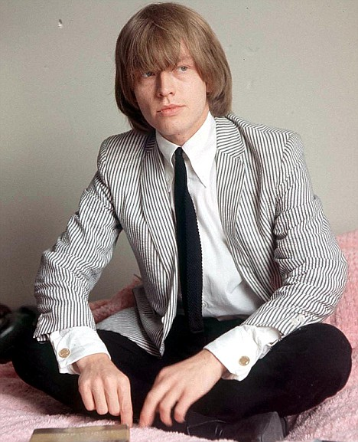
ROLLING STONES
Na počátku byl tahounem kapely kytarista Brian Jones.
V 60. letech však začal ztrácet kontrolu nad novým fenoménem – drogami – a v roce 1969 zemřel v bazénu svého domu.
Bezesporu největší osobností skupiny Rolling Stones se však stal zpěvák Mick Jagger.

Slide 6
ROLLING STONES
Členové
1962–1963
Mick Jagger – zpěv, harmonika, Keith Richards – kytara, zpěv, Brian Jones – kytara, zpěv, harmonika, Bill Wyman – baskytara, Ian Stewart – klavír, klávesy, Carlo Little – bicí
1963–1969
Mick Jagger – zpěv, harmonika, Keith Richards – kytara, zpěv, baskytara, Brian Jones – kytara, zpěv, harmonika, klávesy, dechové nástroje,sitár, marimba, dulcimer, Bill Wyman – baskytara, zpěv, Charlie Watts – bicí
1969–1974
Mick Jagger – zpěv, harmonika, Keith Richards – kytara, zpěv, Mick Taylor – kytara, zpěv, Bill Wyman – baskytara, Charlie Watts – bicí
1975–1992
Mick Jagger – zpěv, harmonika, Keith Richards – kytara, zpěv, Ron Wood – kytara, Bill Wyman – baskytara, Charlie Watts – bicí
od 1993 po současnost
Mick Jagger (1943) – zpěv, harmonika
Keith Richards (1943) – kytara, zpěv
Ron Wood (1947) – kytara
Charlie Watts (1941) – bicí

Slide 7
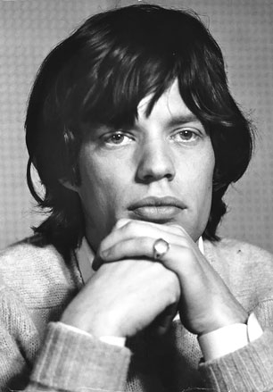
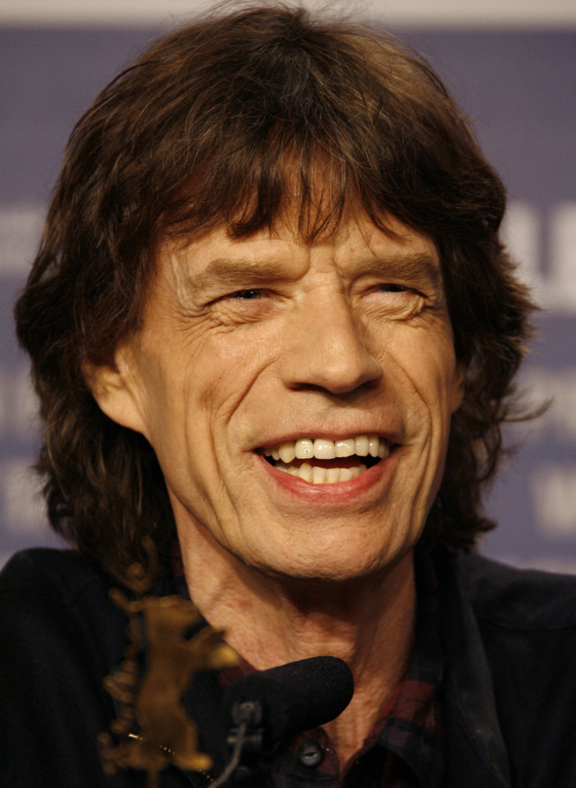
ROLLING STONES
Mick Jagger

Slide 8
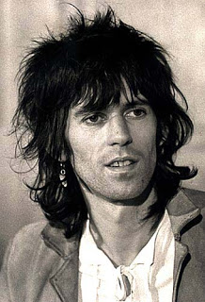
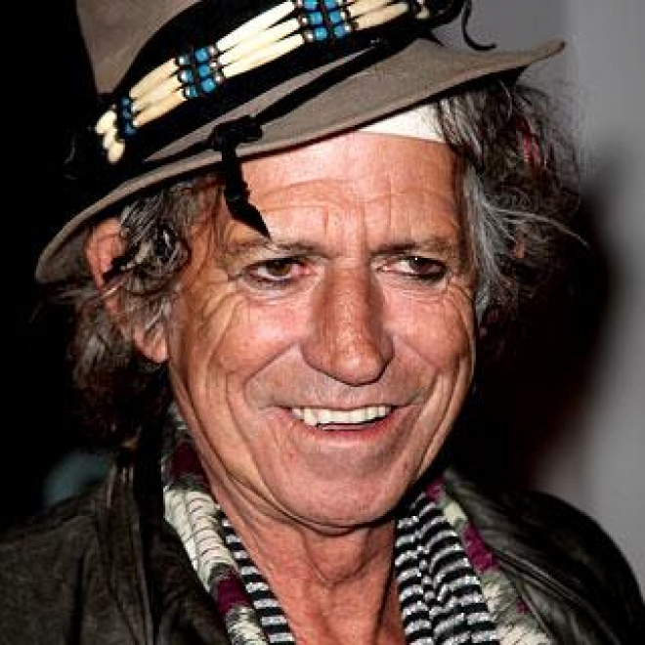
ROLLING STONES
Keith Richards

Slide 9
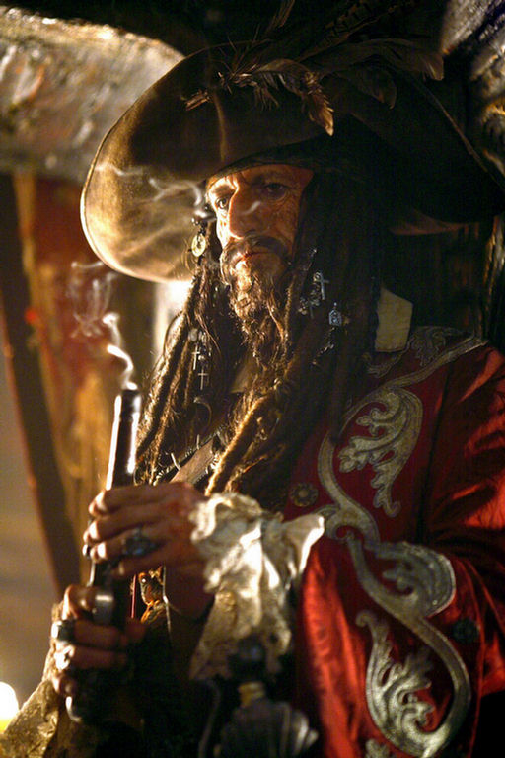
ROLLING STONES

Slide 10
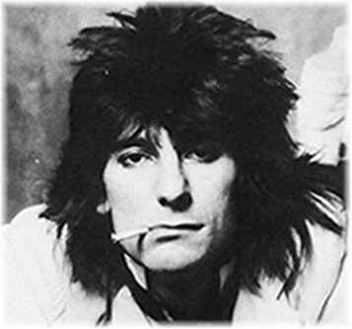
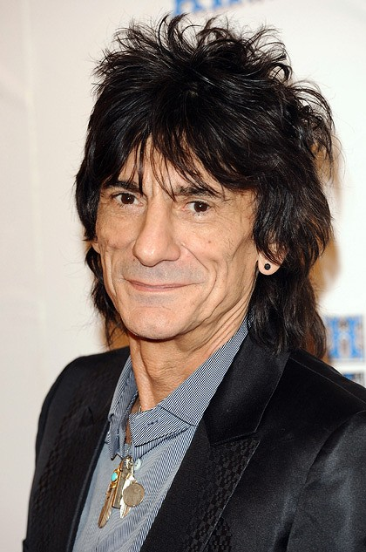
ROLLING STONES
Ron Wood

Slide 11
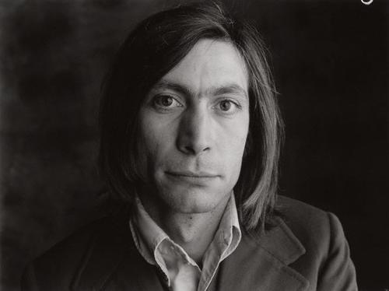
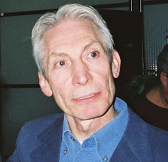
ROLLING STONES
Charlie Watts

Slide 12
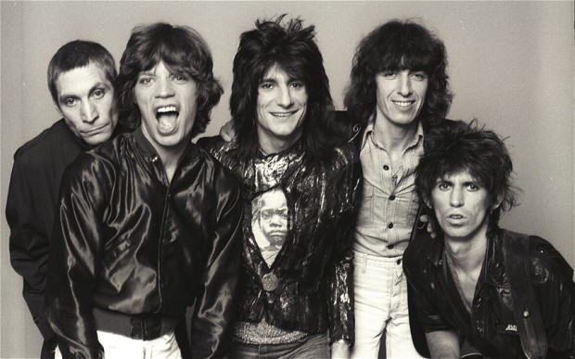
ROLLING STONES

Slide 13
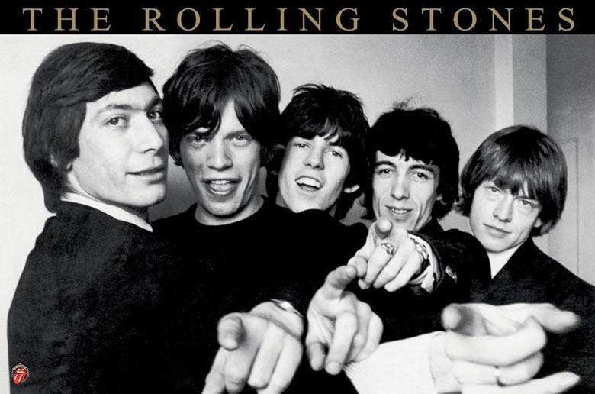
ROLLING STONES

Slide 14
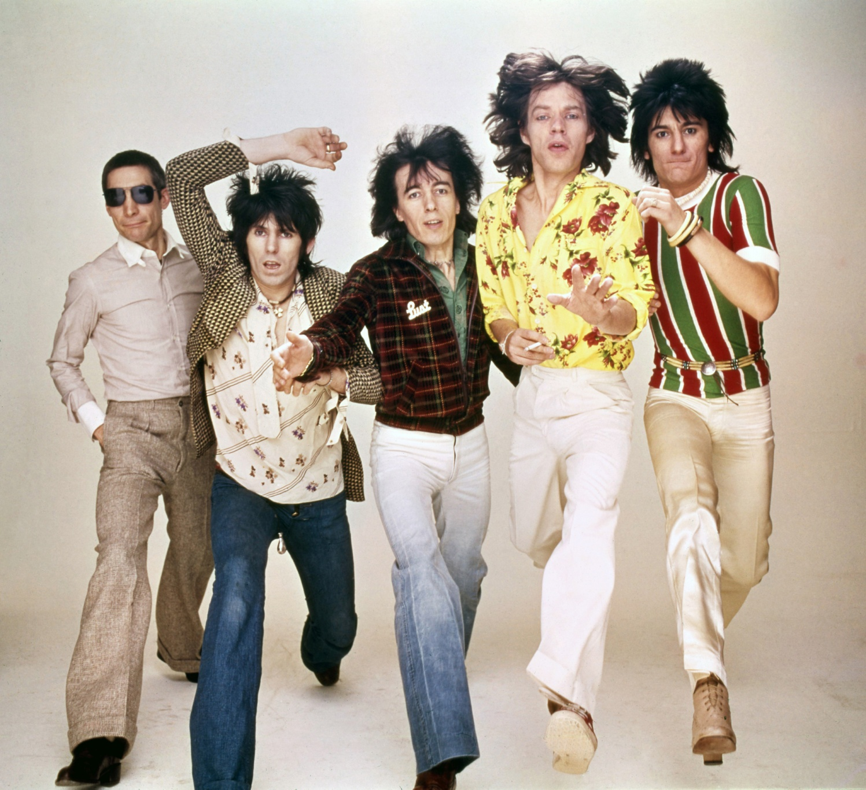
ROLLING STONES

Slide 15
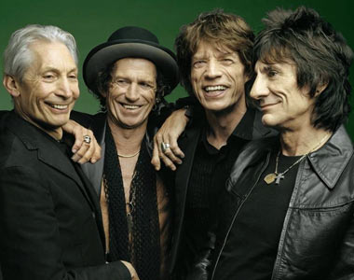
ROLLING STONES

Slide 16
ROLLING STONES
Co se týká samotného názvu skupiny, k němu přišla kapela během rozhovoru s redakcí časopisu Jazz News. Brian Jones dostal totiž otázku na jméno kapely. Hned vedle něj v té chvíli ležela deska Muddyho Waterse – právě jedna z jeho skladeb se jmenovala „Rollin’ Stone“.
Svůj první koncert kapela odehrála v roce 1962.
Umístění v hitparádách již umožňovalo koncertní výjezdy i mimo Londýn.

Slide 17
ROLLING STONES
Když přestala kapela napodobovat jiné skupiny, začala psát písně vlastní – jak oni sami říkají: bylo to „nemastné neslané napodobování“.
Jejich první velké turné se odehrálo v roce 1964 ve Spojených státech a bylo doslova katastrofální. Kapela totiž neměla žádný hit, podle kterého by je mohli posluchači poznat.
Po těchto prvních neúspěších se ale kapela velmi brzy dostala na přední místa v amerických žebříčcích.

Slide 18
ROLLING STONES
Bohužel již v roce 1967 začali mít Jagger, Richards a Jones problémy s užíváním drog.
Kapelu to samozřejmě velmi negativně ovlivňovalo: články
v časopisech, pořady v televizi, večery v londýnských barech, soukromé večírky, zatčení některých členů.
I přesto všechno si kapela v roce 1967 dopřála první evropské turné – zahráli si v Polsku, Řecku a Itálii.

Slide 19
ROLLING STONES
Ke konci roku 1974 se však situace začala komplikovat – kapela nemohla normálně fungovat, někteří členové měli kvůli drogám zakázaný vstup do některých zemí, což komplikovalo různá turné.
I přestože hudební kritici nepsali o skupině lichotivě, jejich sláva byla nehasnoucí.
Začátkem roku 1981 se kapela dává dohromady a vyráží na turné po USA.
Kapela prošla mnoha útrapami a zklamáními, ale i tak se stala jednou z nejslavnějších skupin všech dob.

Slide 20
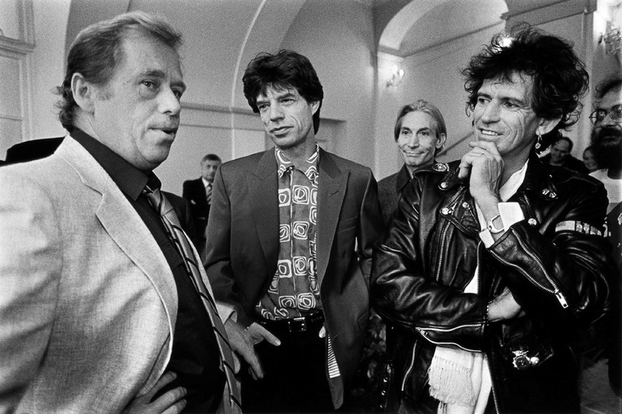
ROLLING STONES
The Rolling Stones vystoupili také v Česku, a to v letech 1990, 1995, 1998 a 2003 – pokaždé v Praze.
Václav Havel a Rolling Stones
http://www.youtube.com/watch?v=348WHt4UR0Y

Slide 21
ROLLING STONES
Angie http://www.youtube.com/watch?v=RcZn2-bGXqQ
2. Satisfaction http://www.youtube.com/watch?v=8_VbImuG71M
3. Miss you http://www.youtube.com/watch?v=tnJlhBGMiis
Mixed Emotions http://www.youtube.com/watch?v=loNey3n6uuE
Tell me http://www.youtube.com/watch?v=9DMWZT4lpNA

Slide 22
ROLLING STONES
Obrázky:
Dostupné na Google na www:
<http://www.topnews.in/light/people/sir-mick-jagger>.
<http://www.citybeat.com/cincinnati/article-24055-keith_party_rock_and_narcs.html>.
<http://johnny-jacksparrow.blog.cz/0706/7>.
<http://www.time.com/time/photoessays/10questions/0,30255,1675174_1472205,00.html>.
<http://www.smh.com.au/lifestyle/celebrity/ron-wood-bashed-by-girlfriend-20100329-r6ni.html>.
<http://www.last.fm/music/Charlie+Watts/+images/58038047>.
<http://ww1.prweb.com/prfiles/2012/09/04/10024016/the-rolling-stones.jpg>.
<http://blog.newsok.com/television/files/2012/08/rolling-stones-02.jpg>.
http://www.taringa.net/posts/info/14580239/Brian-Jones-Fundador-The-Rolling-Stones.html
<http://www.prirodni-matrace.cz/nazory-lekaru/rolling-stones>.
Videa:
Dostupná na Youtube na www:
<http://www.youtube.com/watch?v=RcZn2-bGXqQ>.
<http://www.youtube.com/watch?v=8_VbImuG71M>.
<http://www.youtube.com/watch?v=tnJlhBGMiis>.
<http://www.youtube.com/watch?v=loNey3n6uuE>.
<http://www.youtube.com/watch?v=9DMWZT4lpNA>.

